Slide 1




DÉMARCHE
Compétence Étudier des réalités culturelles
Nom de l’élève
Groupe
✏️
✏️
En quelques mots, comment est-ce que je perçois et je définis les mines ou l’industrie minière ?
ma conception initiale
✏️

Slide 2


Afin de circonscrire l’objet d’étude…
réponds aux questions suivantes, à partir des vidéos d’amorce et de tes représentations spontanées :
CIRCONSCRIRE L’OBJET D’ÉTUDE
DÉMARCHE
INTERROGATION
Formuler des questions et des réponses provisoires
QUI PARLE ?
DE QUOI PARLE-T-ON ?
QUELLE EST L’INTENTION DU MESSAGE ?
Quel groupe, institution, acteur social? Avec quelle crédibilité ou quel rôle dans la société? Qui parle des mines ?
Qu’est-ce qu’on dit des mines ? Quelles idées ont retient à leur sujet et comment on en parle ?
(Informer? Convaincre? Promouvoir? Justifier? Normaliser?)
✏️
✏️
✏️
À partir de ces premières impressions, comment définirais-tu maintenant l’activité minière?
Est-ce que cette définition ressemble à l’image que tu avais en tête au tout début du cours, avant de regarder les vidéos? Pourquoi ou pourquoi pas? (p.1)
✏️
Cr. 2 > Qualité de la démarche Interrogation de réalités culturelles par un questionnement sociologique et une réponse provisoire | La question proposée est pertinente au regard de l’objet d’étude | peu pertinente | assez pertinente | très pertinente

Slide 3
DÉMARCHE
INTERROGATION
CIRCONSCRIRE L’OBJET D’ÉTUDE
Formuler des questions et des réponses provisoires
À partir des informations récoltées dans la section précédente répond à la question sociologique à l’étude dans cette SAE :
Qu’est-ce que nos choix concernant l’exploitation des ressources minières révèlent sur ce que nous valorisons comme société ?
Ma première réponse (provisoire) :
✏️
Qui d’autre devrait-on entendre, et quelles informations supplémentaires faudrait-il connaître pour mieux répondre à la question ?
Au début du cours, vous avez été exposés à un premier type de discours :
le discours institutionnel, c’est-à-dire la manière dont les gouvernements, les entreprises minières et certaines institutions économiques présentent l’exploitation minière.
Quels autres discours faudrait-il aller chercher pour affiner votre réponse à la question sociologique ?
✏️
Cr. 2 > Qualité de la démarche Interrogation de réalités culturelles par un questionnement sociologique et une réponse provisoire | La question proposée est pertinente au regard de l’objet d’étude | peu pertinente | assez pertinente | très pertinente

Slide 4

DÉMARCHE
CUEILLETTE D’INFO
CIRCONSCRIRE L’OBJET D’ÉTUDE
Recueillir des données primaires et/ou secondaires
Formule quelques constats à partir des informations de ta fiche ( des phrases qui résument quelque chose d’important que tu comprends de la situation, en regroupant plusieurs éléments présentés dans la fiche).
Quel thème ou enjeu prédomine ?
(Par exemple : un groupe particulièrement touché, un type d’impact qui revient souvent)
✏️
✏️
Cr. 2 > Qualité de la démarche Interrogation de réalités culturelles par la collecte d’informations | Les informations collectées sont pertinentes au regard de l’objet d’étude/réalité culturelle | rarement pertinentes | généralement pertinentes | toujours pertinentes

Slide 5


DÉMARCHE
CONSTATS - PERSPECTIVES CROISÉES
ANALYSER DES RELATIONS SOCIALES
Formuler des constats
CIRCONSCRIRE L’OBJET D’ÉTUDE
Mobiliser des concepts en cours d’analyse
Constat nº 1
Constat nº 2
Jusqu’ici, chaque équipe n’a travaillé qu’à partir de sa propre perspective :
vous avez lu votre fiche, relevé les informations importantes et formulé des constats préliminaires selon votre point de vue uniquement.
Discuter de ce que chaque fiche révèle, en vous appuyant aussi sur l’expertise du conseiller ou de la conseillère Justice et droits :
– ce qui se passe réellement sur le terrain ;
– comment les communautés réagissent ou se mobilisent ;
– quels droits humains sont touchés, quelles violations sont en jeu; Qu’est-ce qui semble juste ou injuste
L’objectif est d’identifier ensemble ce que toutes ces informations montrent lorsqu’on les met en commun.
2. À partir de cette discussion, formuler trois constats généraux qui résument la réalité minière globale révélée par votre cas, en croisant les contenus des trois fiches.
✏️
✏️
Constat nº 3
✏️
Cr. 1 > Maîtrise des connaissances Liées à la thématisation Cr. 2 > Qualité de la démarche Traitement de l’information | Le nombre de constats est suffisant selon ce qui est demandé | aucun (0) constat | un (1) constat | deux (2) constats | trois (3) constats | quatre (4) constats
 | Les constats sont exacts | aucun | peu | certains | la plupart | tous

Slide 6


DÉMARCHE - ÉTABLIR LA PERTINENCE DES INFORMATIONS RECUEILLIES
Tâche d’équipe
Depuis quelques semaines, des influenceurs très populaires sur TikTok, YouTube et Instagram présentent l’investissement dans les minières canadiennes comme une excellente opportunité. Ils en font la promotion en les mettant de l’avant comme un modèle de réussite économique, associé à l’innovation, à la croissance et à un avenir prometteur. Leurs vidéos circulent rapidement et plusieurs jeunes de votre école commencent à en discuter. Pourtant, peu d’élèves connaissent les réalités sociales, environnementales ou juridiques liées à ces projets.
En tant que Comité étudiant des droits humains, vous décidez de préparer une publication Instagram pour offrir une information complète, nuancée et accessible.
Votre objectif : permettre aux élèves de se faire une opinion éclairée, cohérente avec le bien commun et le vivre-ensemble, plutôt que de se baser uniquement sur des messages viraux.
Suite

Slide 7
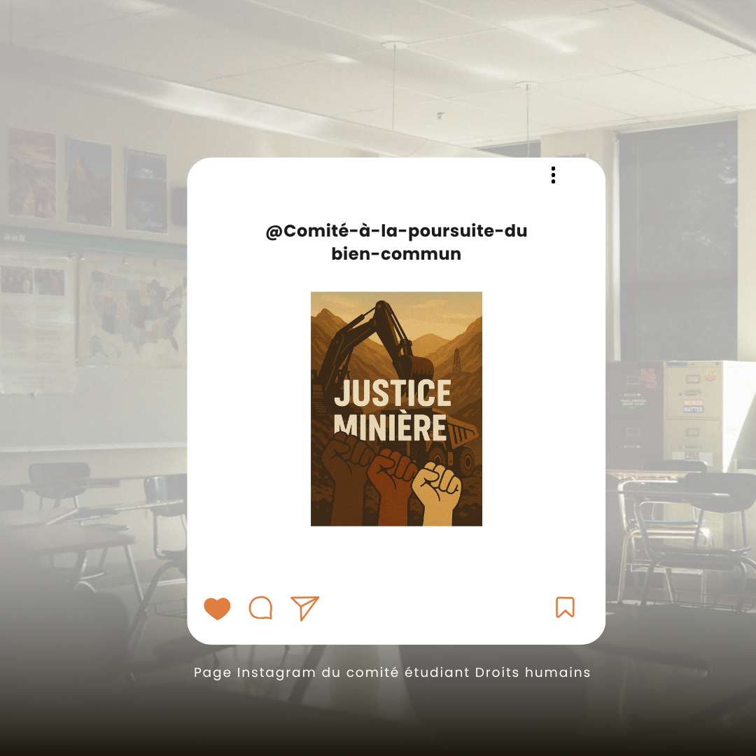
En trio thématique, préparez un mini-carrousel Instagram (3 à 4 diapos)
Structurer vos diapositives : Chaque diapo doit avoir un titre clair
Appuyez-vous sur :
les vidéos du premier cours ;
votre fiche et vos analyses ;
la mise en commun des trois contenus des fiches ;
les constats produits plus tôt.

Slide 8


Slide 12

Compréhension de réalités culturelles
EXPOSER UNE COMPRÉHENSION ENRICHIE
Depuis le premier cours jusqu’à aujourd’hui, ta perception des mines et tes connaissances ont certainement évolué. Réponds maintenant de nouveau à la question sociologique :
Qu’est-ce que nos choix concernant l’exploitation des ressources minières révèlent sur ce que nous valorisons comme société ?
✏️
Cr. 2 > Qualité de la démarche Interrogation de réalités culturelles par un questionnement sociologique et une réponse provisoire | La question proposée est pertinente au regard de l’objet d’étude | peu pertinente | assez pertinente | très pertinente

Slide 13
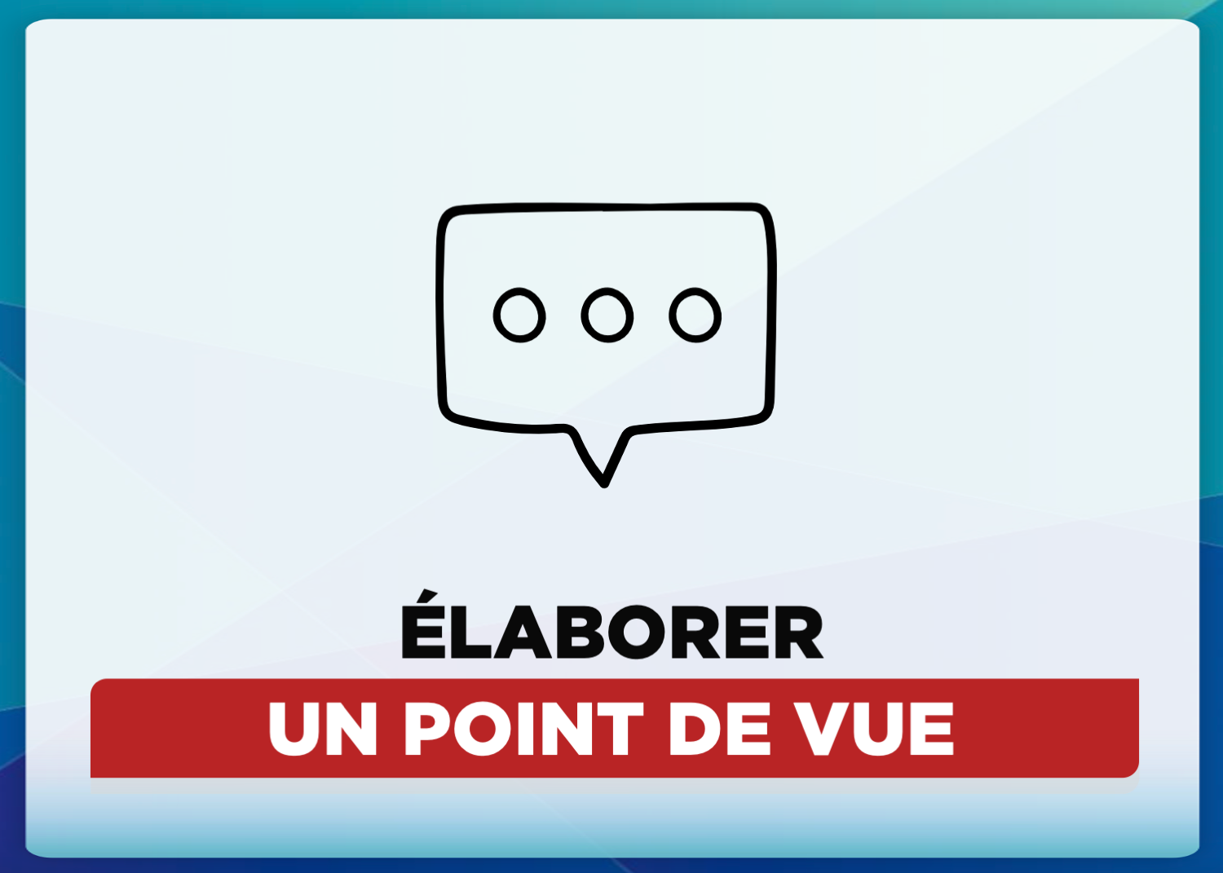
C2 Réfléchir sur des questions éthiques
Si vous deviez transmettre vos réflexions au Conseil d’établissement de l’école, en demandant aux élèves qui y siègent de lire votre message, qu’aimeriez-vous dire, demander ou recommander par rapport au projet minier qui ciblerait la cour d’école?
En équipe, bâtissez trois arguments. Pour vous aider, retournez ensemble à vos gabarits sociologiques et repensez à tout ce que nous avons vu depuis le début de la démarche.
✏️
Cr. 2 > Qualité de la démarche Interrogation de réalités culturelles par un questionnement sociologique et une réponse provisoire | La question proposée est pertinente au regard de l’objet d’étude | peu pertinente | assez pertinente | très pertinente

